Slide 1
История появления калькулятора

Slide 2
Первые счеты

Slide 3
Абак

Slide 4
Антикерский механизм

Slide 5
Счетная машина Леонардо да Винчи

Slide 6
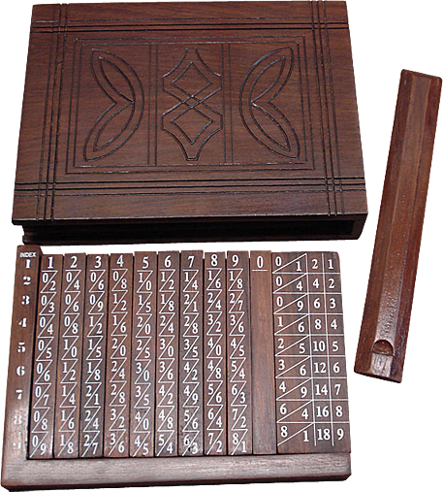
Палочки Непера

Slide 7
Счетная машина Вильгельма Шиккарда

Slide 8
Суммирующая машина Блезе Паскаля

Slide 9
Калькулятор Готфрида Вильгельма Лейбница

Slide 10
Арифмометр Кальмара

Slide 11
Mercedes Elektra - первая электромеханическая печатная машинка

Slide 12
Арифмометр системы Однера "Феликс"

Slide 13
Электронная клавишная вычислительная машина

Slide 14
Первый Советский карманный калькулятор

Slide 15
Калькулятор завода "Светлана"

Slide 16
Многоклавишная вычислительная машинаВММ-2

Slide 17
Вычислительная машина "Вятка"

Slide 18
Современный программируемый калькулятор

